Slide 1

LRST & LAST, LBV 02. 09. 2025
(poslední zasedání LRST 03. 06. 2025)
www.osr.cz
Smolon, 02. 09. 2025

Slide 2
Provozní události
01. 06. 2025 – 01. 09. 2025
www.osr.cz

Slide 3
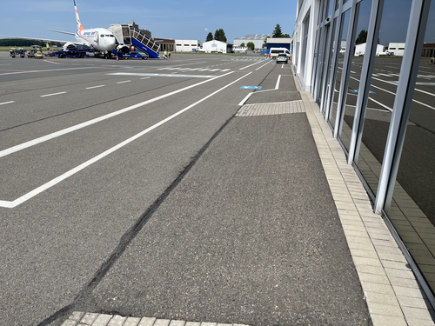
Provozní události
04. 06. 2025 Úraz – Pád cestující na APN (03/2025)
ID 1163, Místo: APN Centrál
Při boardingu upadla cestující na odbavovací ploše u východu z Gate B3
Poskytnutá předlékařská pomoc HZS
Cestující převezena do nemocnice
Zlomená ruka
Vyřešeno HZS, RZS

Slide 4
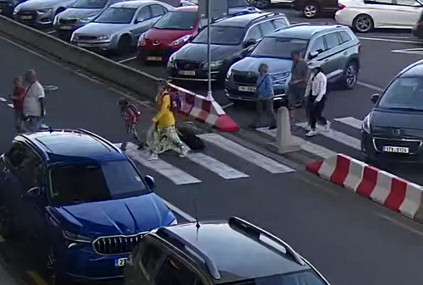
Provozní události
06. 06. 2025 Úraz – Pád cestující před odletovou halou (04/2025)
ID 1164, Místo: Odletová hala
Pád cestující před odletovou halou
Přivolána RZS, která paní odvezla na trauma do NJ
Roztržené obočí
Vyřešeno HZS, RZP

Slide 5
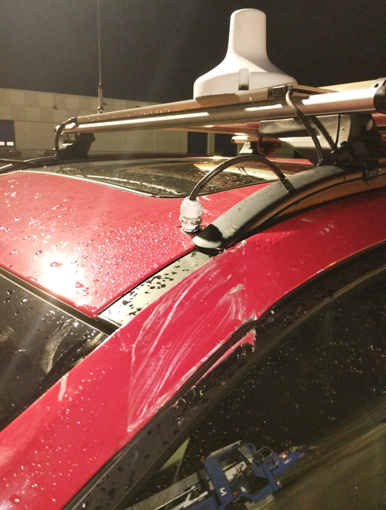
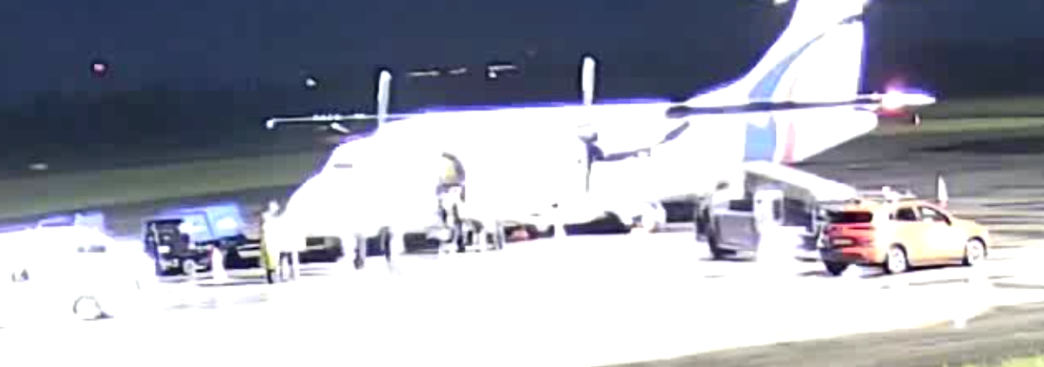
Provozní události
16. 06. 2025 DN – Dopravníkový pás x Hyundai Kona (10/2025)
ID 1166, Místo: APN S
Dopravní nehoda mezi samohybným dopravníkovým pásem a zaparkovaným vozidlem Hyundai Kona (Marshall)
K nehodě došlo během couvání s pásem od letadla ATR42
Při nehodě nedošlo k žádnému zranění pouze k poškození na vozidle Hyundai Kona
Vyřešeno Handling

Slide 6
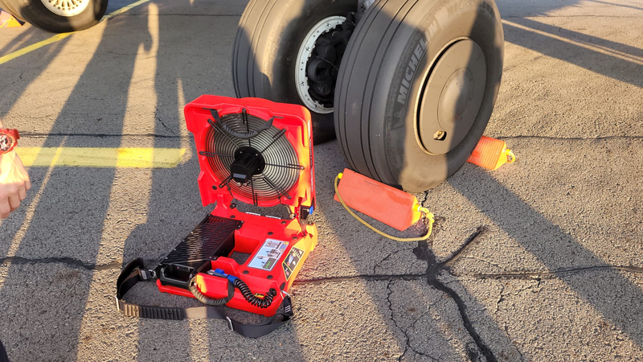
Provozní události
20. 06. 2025 Přehřátí podvozku B737
ID 1167, Místo: APN Central
B737
Přehřátí podvozku, ochlazení pomocí přetlakového ventilátoru
Vyřešeno HZS

Slide 7
Provozní události
25. 06. 2025 Pád letecké palety
ID 1180, Místo: Roh travnatého pásu před terminálem Cargo 2
Při výjezdu z levotočivé zatáčky sjela jedna z palet z pravé strany paletovacího vozíku
Při incidentu nedošlo k žádnému poškození ani zranění
Vyřešeno Handling

Slide 8
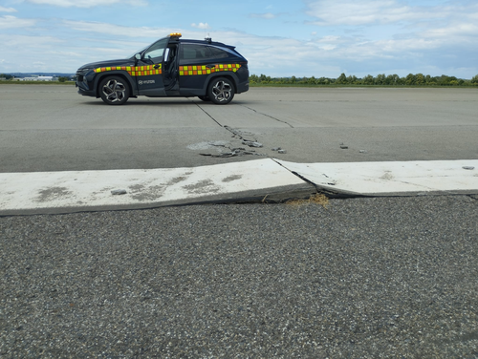
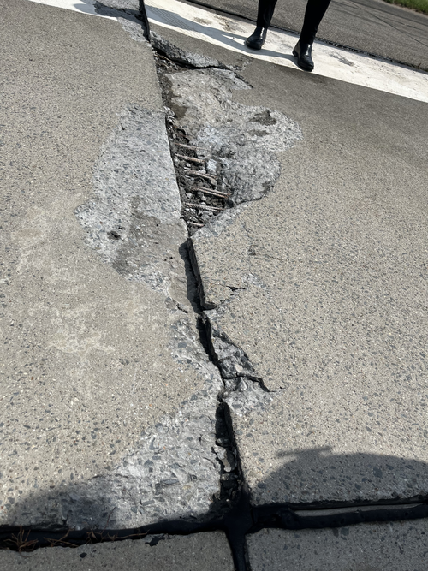
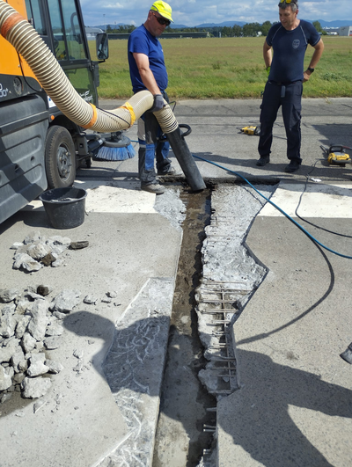
Provozní události
27. 06. 2025 Zvednutí panelu na RWY
ID 1168, Místo: RWY
Vlivem zvýšené teploty došlo ke zvednutí a narušení dvou panelů (103K/104K)
Závada byla nalezena při průjezdu jednotky HZS
Narušená část panelu byla nařezána, vybourána a vylita betonovou směsí BGQ
Došlo k omezení místního provozu a asi 40 min. zpoždění letu QS1381 z BOJ
Vyřešeno ÚSM

Slide 9
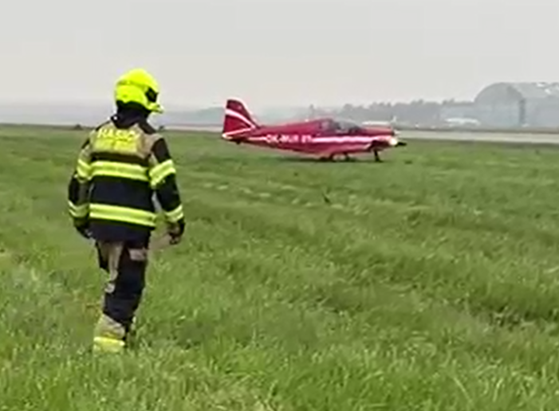
Provozní události
27. 06. 2025 RE – Vyjetí z dráhy
ID 1169, Místo: RWY
Ultralight při přistání vyjel z dráhy z důvodu silného bočního nárazu větru při podrovnání
Přistál na RWY, ale neudržel směr, z RWY vyjel a zůstal stát na trávnatém pásu
RWY uzavřena pro provoz. Letoun byl schopen za asistence hasičů opět nastartovat a od-pojíždět na APN Elmontex
Incident bez zranění a poškození letadla
Provedeno hlášení na UZPLN
Vyřešeno VPL, HZS

Slide 10
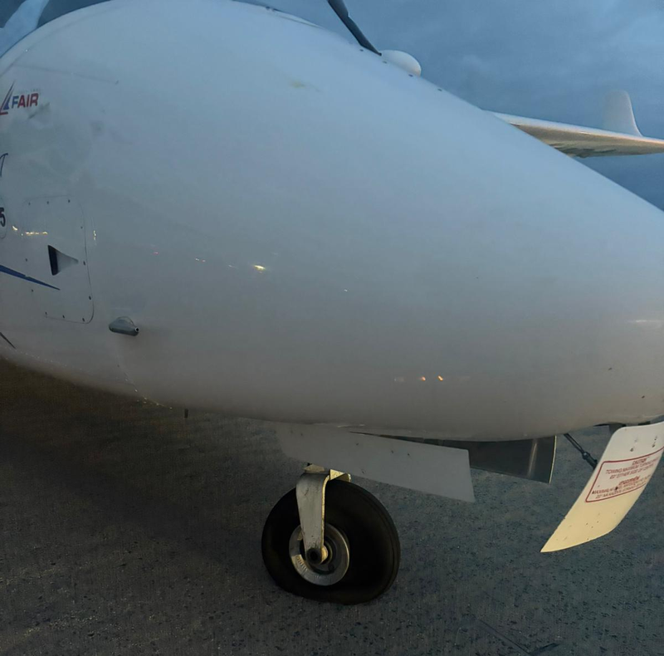
Provozní události
28. 06. 2025 Prasklá guma / Defekt Pneu
ID 1171, Místo: RWY mezi TWY C a TWY D
Letadlo po přistání zahlásilo na TWR , prasklou pneumatiku na předním kole letadla
Na místo přivolání hasiči
Letadlo nemohlo samovolně odtaxovat, bylo hasiči odtaženo na vozíku na APN S
Dráha ani letadlo nebylo poškozeno, bez zranění
Vyřešeno TWR, HZS

Slide 11
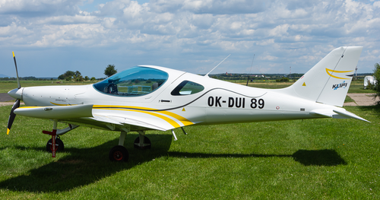
Provozní události
28. 06. 2025 Technická závada letadla
ID 1172, Místo: RWY
Minutu po vzletu ohlásil pilot vibrace motoru, s tím že se vrací na letiště
Povoleno přistání bez omezení, 2 další ULAC odkloněny
Vyhlášena MP
Přistání bez problémů, po přistání pilot uvolnil dráhu na TWY G
Pilot nehlásil žádné další problémy
Ukončena MP
Vyřešeno TWR, HZS

Slide 12
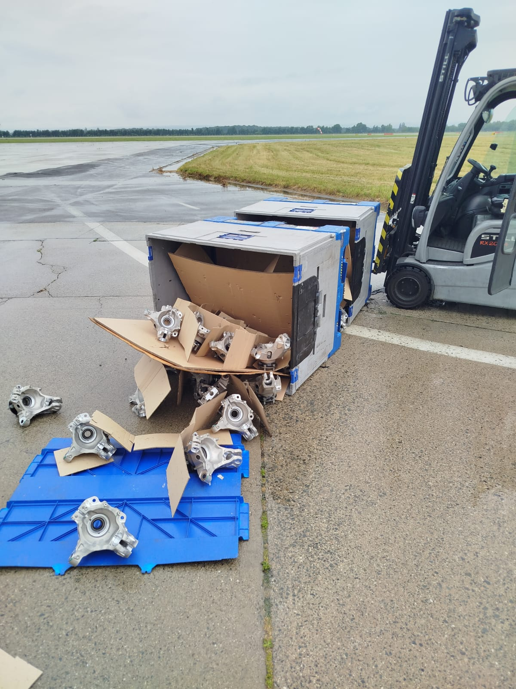
Provozní události
07. 07. 2025 Pád palety z VZV (neshoda)
ID 1181, Místo: Cargo terminál 2
Při převozu z haly k letadlu, vysokozdvižný vozík najel na nerovnost v cestě, a dvě palety se vysypaly
Palety byly zpět zkompletovány a označeny křížkem a vykřičníkem na labelu
Došlo k poškození několika kusů zboží
Vyřešeno handling

Slide 13
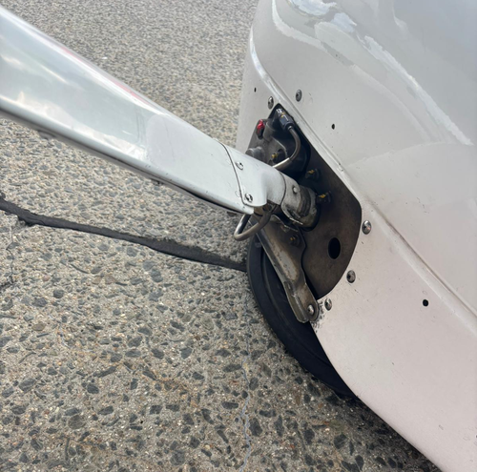
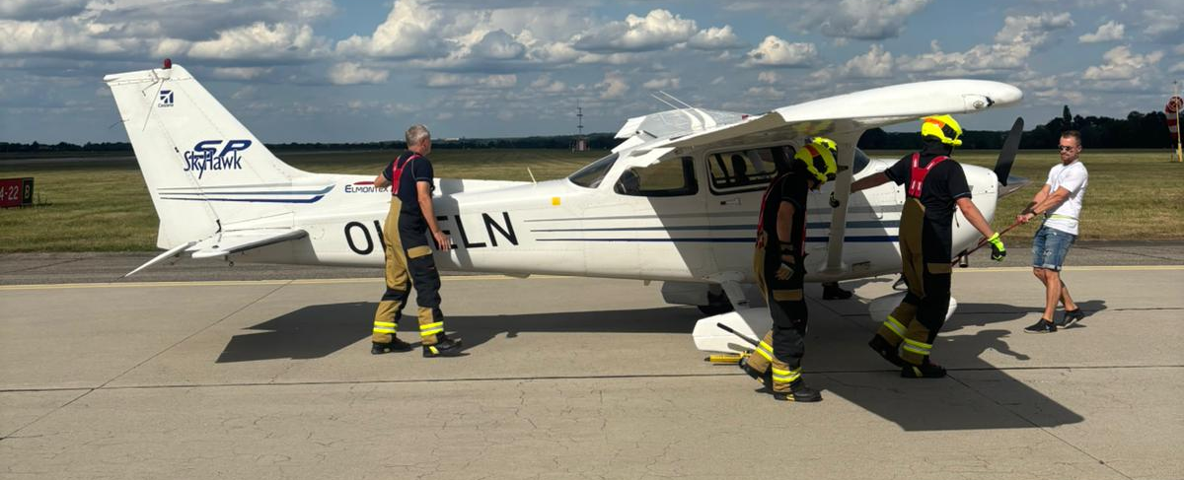
Provozní události
19. 07. 2025 Technická závada letadla
ID 1183, Místo: RWY
Po přistání letadla oznámil PIC problém / neschopnost pojíždění (svléknutá pneumatika)
Zajištěna technická asistence za účelem odstranění letadla (HZS)
Kontrola RWY (VPL)
RWY schopná po cca 20 minutách
Vyřešeno VPL, TWR, HZS

Slide 14
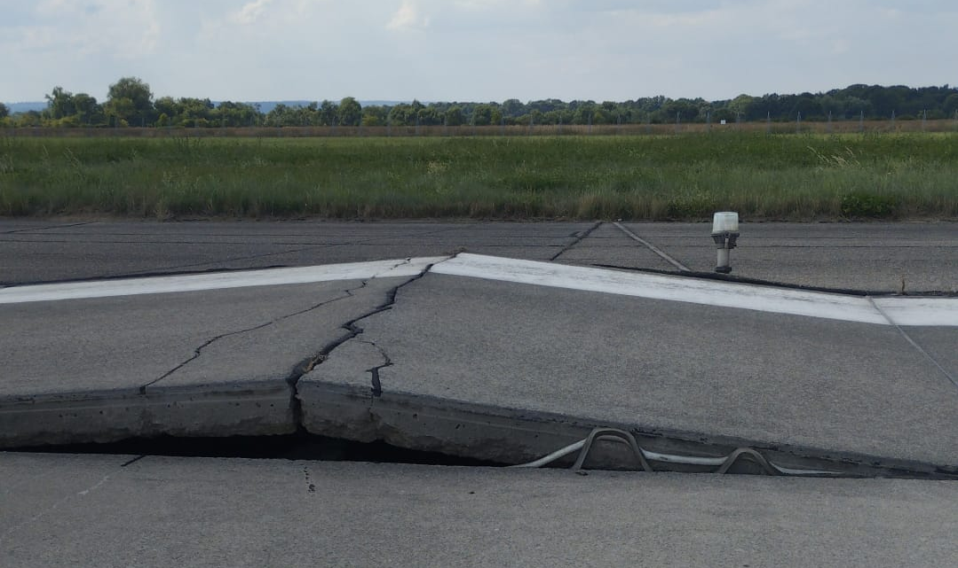
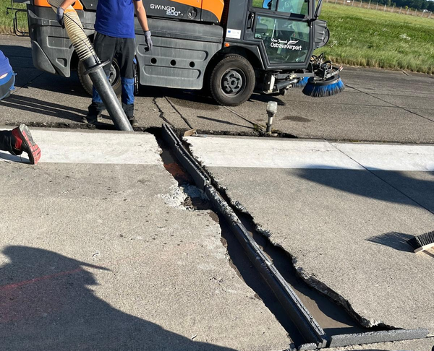
Provozní události
21. 07. 2025 Zvedlý panel
ID 1184, Místo: RWY
Zvednutý panel na RWY mezi TWY B a C (přibližně v úrovní Elmontexu)
Došlo k omezení místního provozu
Vyřešeno VPL, ÚSM

Slide 15
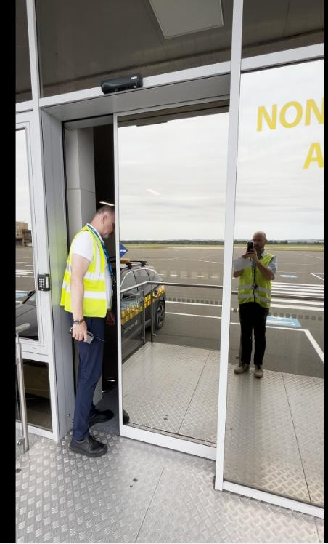
Provozní události
24. 07. 2025 Úraz – Cestující sražená dveřmi
ID 1185, Místo: Příletová hala
Sražení cestující automatickými dveřmi
Dveře se zavřely po uplynutí časového intervalu
Čidlo dveří nereagovalo na průchod cestujícího
Sepsaná formální stížnost
Vyřešemo ÚBL, ÚSM, MaO

Slide 16
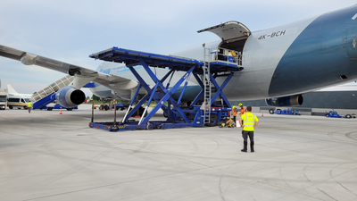
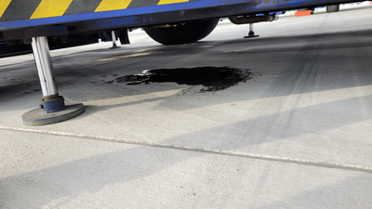
Provozní události
25. 07. 2025 Únik hydraulického oleje
ID 1187, Místo: APN S3
Porucha manipulačním prostředku Loader
Jednalo se únik cca 2l oleje
Pod Loaderem byly zanechaný sorpční rohože pro případné dalšího úniky
Vyřešeno HZS, handling

Slide 17
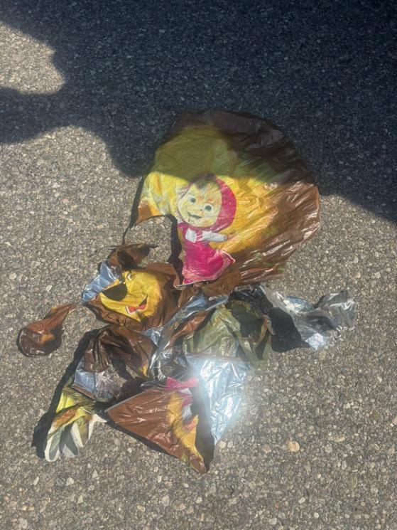
Provozní události
13. 08. 2025 FOD – Nafukovací balonek
ID 1196, Místo: TWY
Nalezeno FOD na křížení TWY F a TWY A před trafostanicí 2
Jednalo se o balónek s potiskem Máša a Medvěd
Všechny kusy balónku uklizeny
Provoz neovlivněn
Vyřešeno VPL

Slide 18
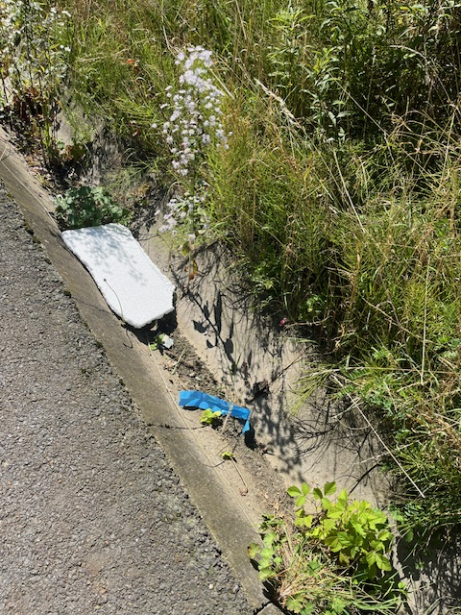
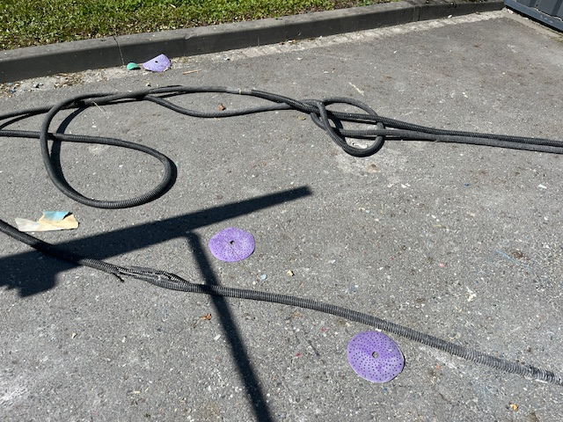
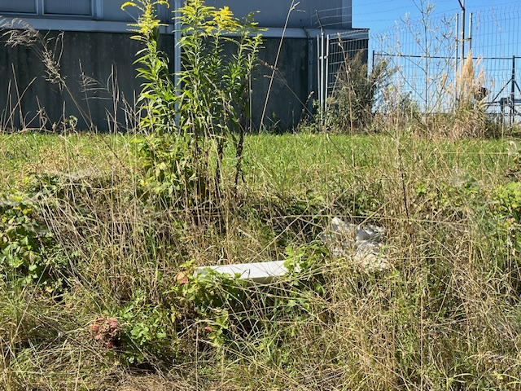
Provozní události
22. 08. 2025 FOD – IAC
ID 1197, Místo: IAC (lakovna)
Na plochách kolem budovy lakovny bylo nalezeono FOD (papíry, polystyren atd.)
Ihned po zjištění byly zbytky materiálu odstraněny
Vyřešeno IAC

Slide 19
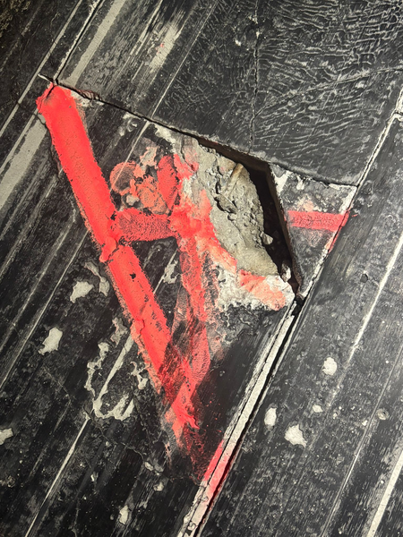
Provozní události
28. 08. 2025 Výtluk – uzavřené letiště
ID 1202, Místo: RWY
Uzavřené letiště z důvodu nutné opravy VPD od 07:10 hod.
Oprava výtluku. č. 157 F
Letiště otevřené v 07:27 hod.
Vyřešeno ÚSM

Slide 20
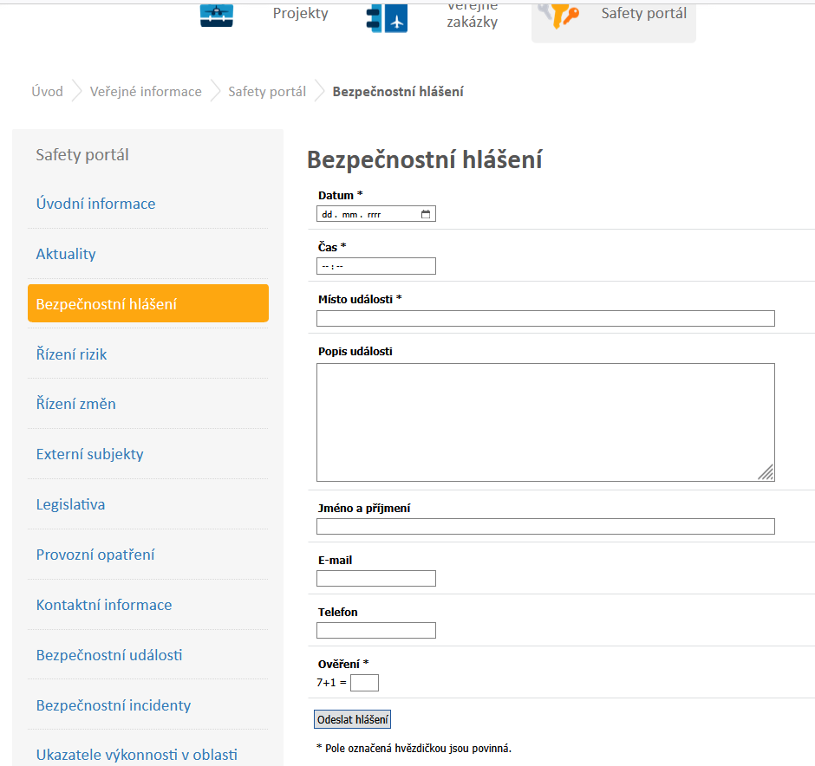
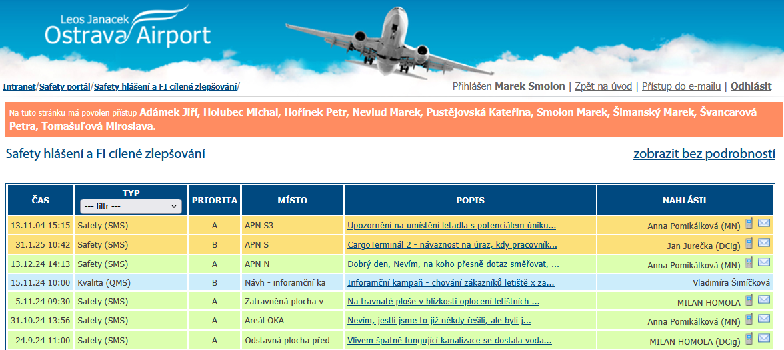
Provozní události
Hlášení události
Bezpečnostní dispečink: tel: 597 471 150 (151) Bezpečnostní dispečink: mob: 602 382 151
Bezpečnostní dispečink: e_mail: bd@airport-ostrava.cz

Slide 21
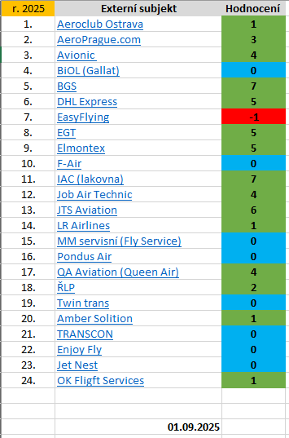
Externí subjekty
Vyhodnocení výkonnosti externích subjektů za r. 3Q/2025

Slide 22
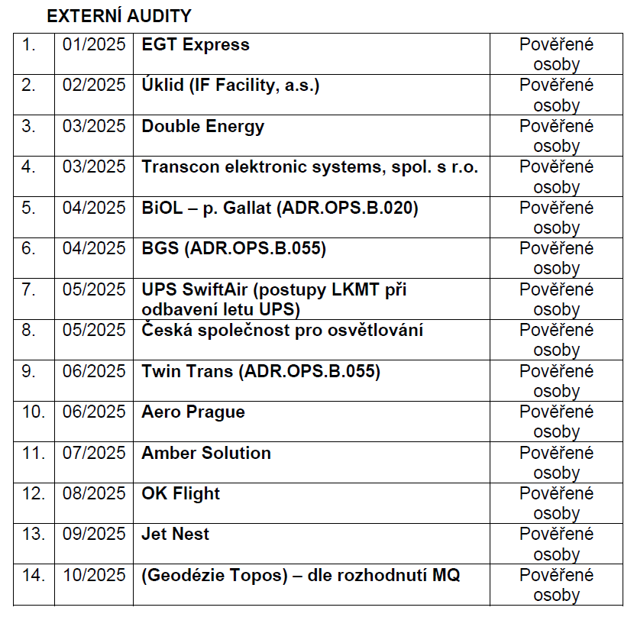
Externí subjekty
Program externích auditů pro r. 2025
10/2025
21.10.2025
???

Slide 23

BiOL

Slide 24
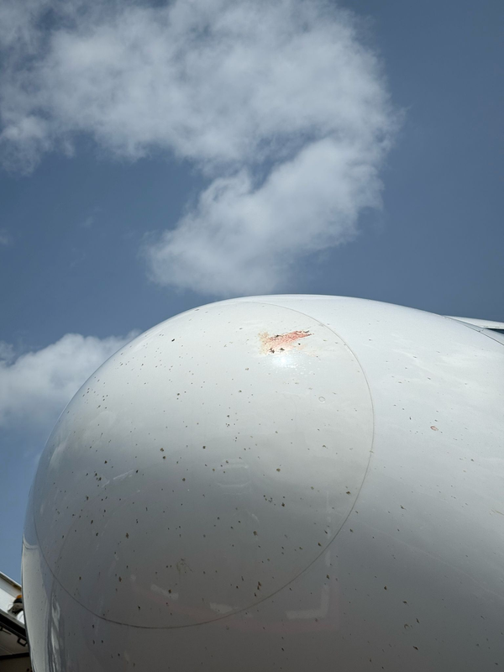
BiOL
10. 06. 2025 BirdStrike (02/2025) – Nepotvrzený střet
ID 1165, Místo: RWY
Airbus A320-200 Ke střetu došlo na finále RWY 22 zhruba 200 nad terénem mimo prostor letiště
Letadlo poškozeno nebylo, pouze na krvavá stopa na RADOMu
Vyřešeno BiOL

Slide 25
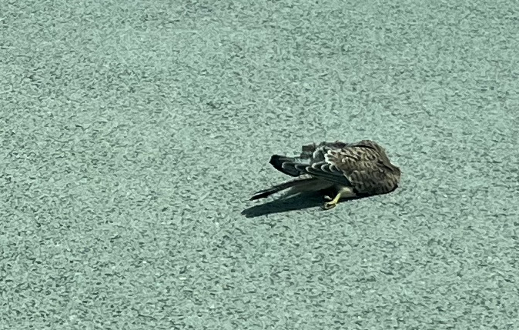
BiOL
27. 06. 2025 BirdStrike (03/2025) – Nepotvrzený střet
ID 1174, Místo: RWY
Během provozní kontroly nalezen na RWY (mezi TWY C a TWY D) mrtvý dravec
Informace předána pracovníkovi BiOL, který se na místo dostavil
Nález kadaveru nesouvisí se střetem s letadlem, podle stavu kadaveru byl dravec pravděpodobně sražen tlakovou vlnou
Poštolka obecná
Vyřešeno BiOL

Slide 26
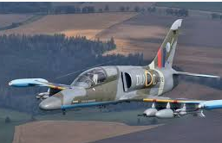
BiOL
05. 07. 2025 BirdStrike (04/2025) – Potvrzený střet
ID 1175, Místo: RWY
Srážka ptáků s L 159 Alca (letoun provádějící armádní cvičení)
Pilot hlásil střet přes věž
Na dráze na úrovni TWY C byly nalezeny zbytky mrtvých ptáků
Podle stavu nalezených kadaverů lze potvrdit, že došlo ke střetu
Nalezeny 2 kadavery – Jiřička obecná
Vyřešeno BiOL

Slide 27
BiOL
09. 07. 2025 WildLife (01/2025) – Potvrzený střet
ID 1176, Místo: RWY
Při ranní kontrole RWY byl nalezen sražený zajíc
Zajíc nalezen na RWY mezi TWY C a TWY D
Žádná posádka sražení se zajícem nehlásila
Vyřešeno BiOL

Slide 28
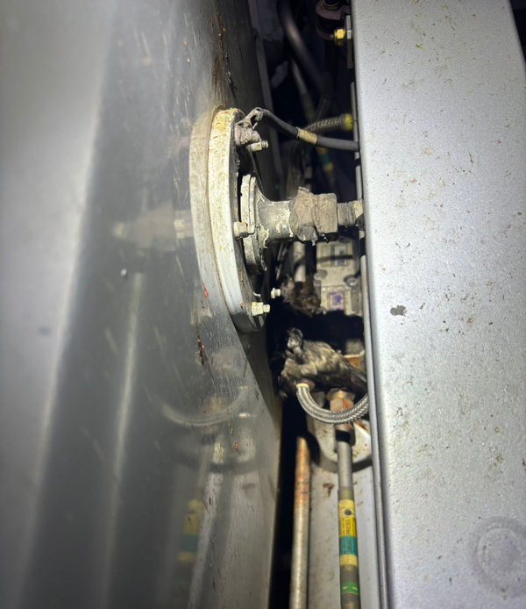
BiOL
12. 07. 2025 BirdStrike (05/2025) – Potvrzený střet
ID 1175, Místo: RWY
Pilot hlásil, že přistál do hejna ptáků
V podvozku po walkaround byl nalezen zaseknutý pták ale nelze se 100% potvrdit, že byl z LKMT
Ihned proběhla inspekce dráhy, na RWY nebyl ani náznak toho, že by ke střetu došlo
Průlet hejnem, bez toho, že by byli nalezeni usmrcení jedinci nebo jedinec na RWY, je vysoce nepravděpodobný
Vyřešeno BiOL

Slide 29
BiOL
19. 07. 2025 BirdStrike (06/2025) – Potvrzený střet
ID 1182, Místo: RWY, Piper 28
Při přistání oznámil pilot potencionální střet s ptákem, který potvrdil pilot jiného letadla na vyčkávacím místě
Letadlo bez poškození
Byla nařízena kontrola RWY (odstranění FOD)
Vyřešeno BiOL

Slide 30
BiOL
28. 07. 2025 BirdStrike (07/2025) – Nepotvrzený střet
ID 1188, Místo: RWY na úrovni TWY C
Kadaver (poštolka) nalezen při odpolední kontrole RWY
Žádná posádka nehlásila srážku s ptákem
Nález na RWY, střet s letadlem nepotvrzen, příčina úhynu neurčena
Vyřešeno BiOL

Slide 31
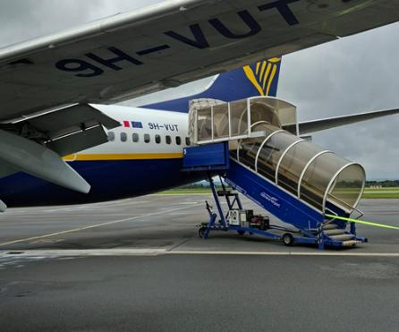
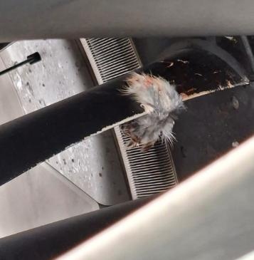
BiOL
03. 08. 2025 BirdStrike (08/2025) – Potvrzený střet
ID 1189, Boeing 737
Po přistání a následném taxování na RWY došlo k nasátí poštolky do levého motoru
Provedena okamžitá kontrola RWY VPL + BIOL
Po inspekci letadla kapitánem a vyhodnocení situace, opět letadlo uschopněno k provozu
Zpoždění 1hod 39min.
Vyřešeno VPL, BiOL

Slide 32
BiOL
06. 08. 2025 WildLife (02/2005) – Střet se zajícem – Potvrzený
ID 1191, Místo: RWY
Sražení zajíce na úrovni nové věže
Byla provedená kontrola celé VPD
Zajíc byl odklizen z dráhy
Na letadle nebylo nalezeno žádné poškození ani známka po místě střetu
Vyřešeno VPL, BiOL

Slide 33
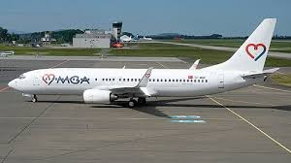
BiOL
16. 08. 2025 BirdStrike (10/2025) – ???
ID 1194, B738
Po při taxování A/C nalezena krev po BS na přední části A/C + peří
Poté provedena kontrola RWY – čistá, bez nálezu
CPT letadla vyhodnotil, že je vše OK
Vyřešeno VPL, BiOL

Slide 34
BiOL
16. 08. 2025 BirdStrike (11/2025) – ???
ID 1195, Místo: RWY
Při kontrole RWY VPL nalezen pták na RWY na úrovni TWY B
Žádná posádka střet nehlásila
Kadaver předán BiOL
Jedná se pravděpodobně o lindušku nebo kulíka říčního
Vyřešeno VPL, BiOL

Slide 35
BiOL
25. 08. 2025 BirdStrike (12/2025) – ???
ID 1199, RWY
Po zaparkování letadla na APN oznámil marshaller po rádiu, že letadlo mělo při přistání pravděpodobně birdstrike
Informace ptáčníkovi, kontrola RWY
Na RWY nic nenalezeno.
Vyřešeno TWR, BiOL

Slide 36
BiOL
25. 08. 2025 BirdStrike (13/2025) – ???
ID 1200, RWY
Po vzletu PIC oznámil, že během rotace měli střet s ptákem
Po oznámení se ATCO se dotázal, zdali ACFT má nějaký problém a potřebuje nějakou pomoc
PIC uvedl, že pomoc nepotřebuje, problém zatím nemá a škodu nemůže v daný moment potvrdit
Následně byla provedena kontrola RWY a žádný mrtvý pták nebyl nalezen
Vyřešeno TWR, BiOL

Slide 37
Provozní bezpečnost (SMS/CMS)
NK (EU) č. 2022/1645 ISMS (Information Security Management System) NK (EU) č. 139/2024
Termín pro zpracování Příručky IMS (Integrated Mangement System) do 16. 10. 2025, viz. LO-ON-00239-24 Integrovaný systém řízení
IMS: QMS: ISO 9001 SMS: 139/2014 OHSMS (BOZP): ISO 45001 Occupational Health and Safety managemet system ISMS: ISO 27001
SMS/CMS
RSP
QMS
OHSMS
ISMS

Slide 38
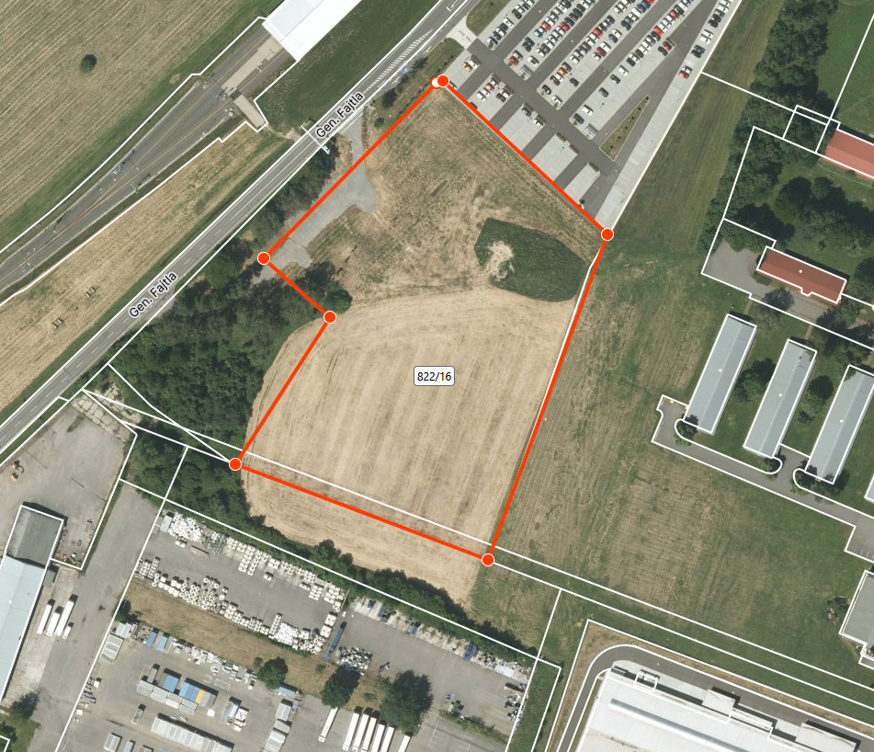
Plánovaná výstavba
Rozšíření parkoviště P5
Rozšířená část odstavné plochy P5

Slide 39
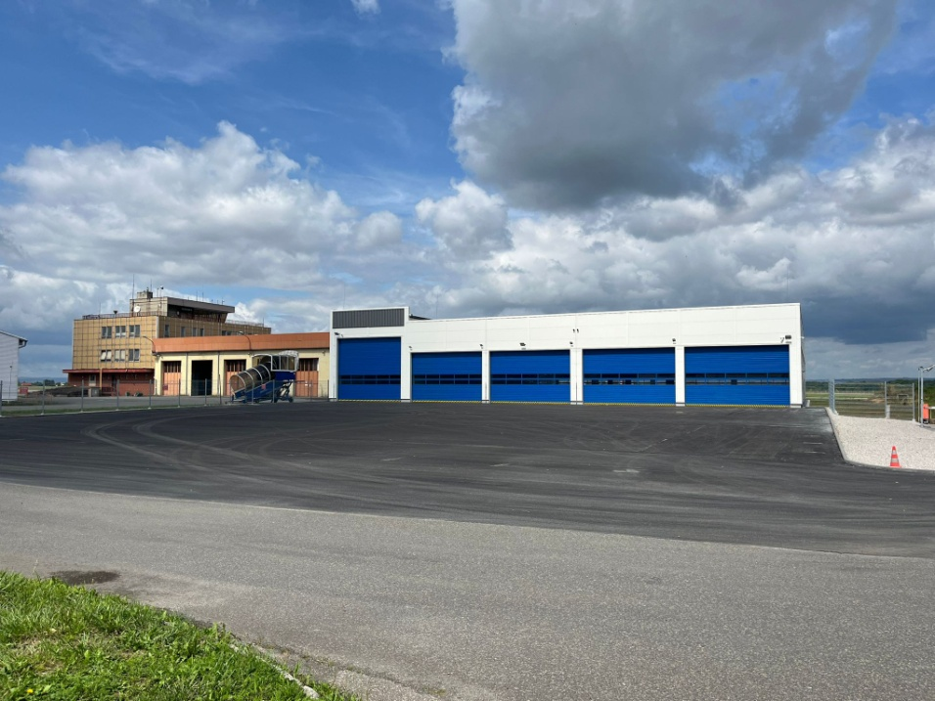
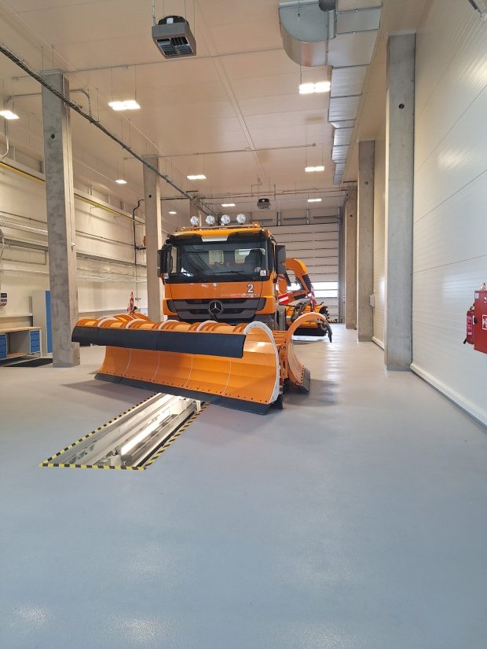
Plánovaná výstavba
Garáže zimní techniky
Garáže zimní techniky (09/2025)

Slide 40
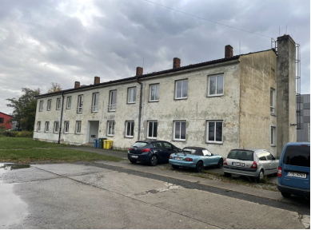
Plánovaná výstavba
Rekonstrukce ubytovny
Zahájena rekonstrukce ubytovny (výměna oken, zateplení budovy, výměna střešní krytiny, nové kotle)
Zahájení 1.9., dokončení do 10.12.

Slide 41
Plánované práce
Zahájení opravy (02. 09. 2025) lokální opravy na TWY E
Uzávěra Letiště víkend 18.-19. 10. 2025 - Kompletní uzávěra od půlnoci do půlnoci

Slide 42
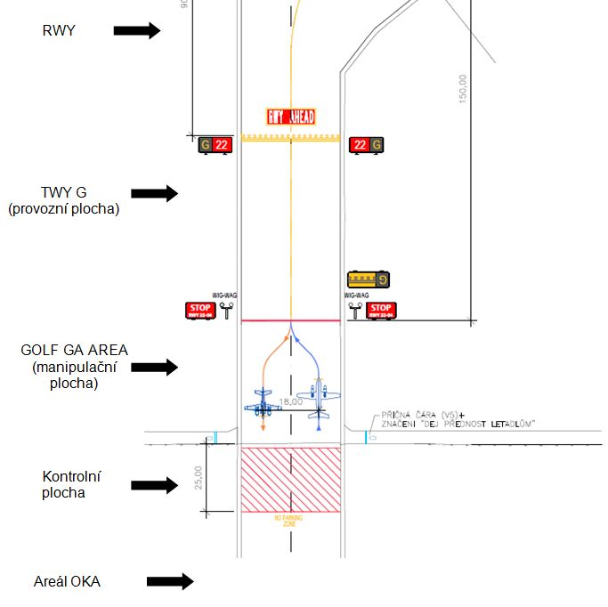
Provoz TWY G
Používání TWY G

Slide 43
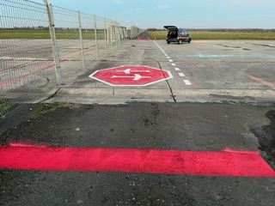
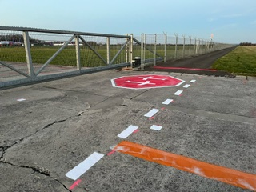
Plánovaná výstavba
Používání TWY G

Slide 44
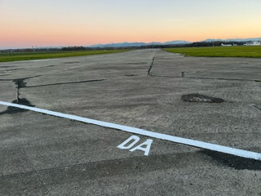
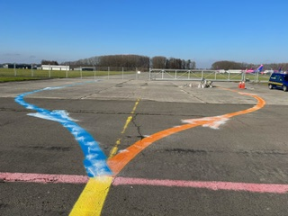
Plánovaná výstavba
Používání TWY G

Slide 45
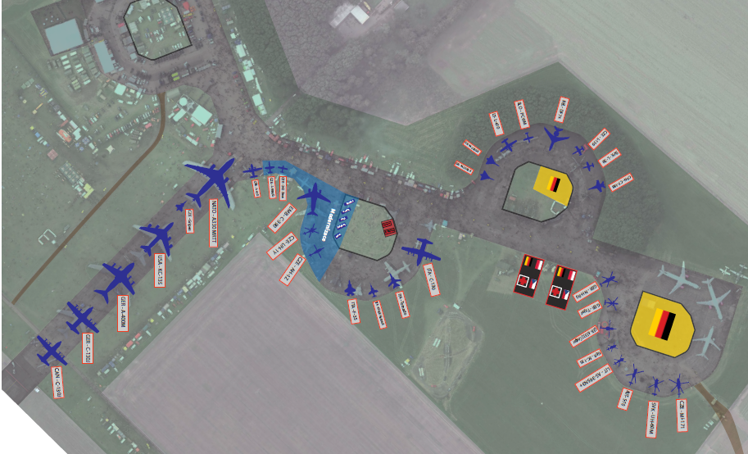
Dny NATO 2025
Dny NATO 2025 (20.-21. 09. 2025) – Statika

Slide 46
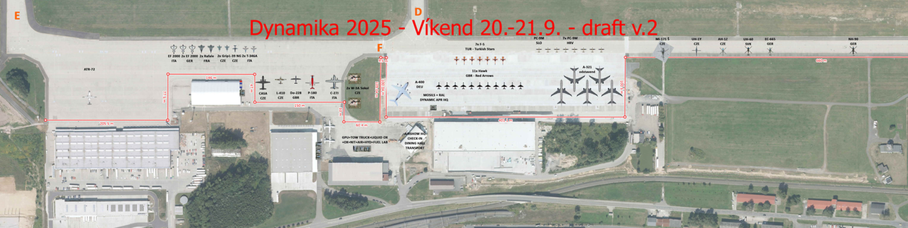
Dny NATO 2025
Dny NATO 2025 (20.-21. 09. 2025) – Dynamika

Slide 47
Dny NATO 2025
Provozní omezení
LVP mimo provoz 15.9 - 24.9. (z důvodu nezajištění PZ)
Uzavření pojezdových drah TWY A a TWY F v úseku mezi TWY A a TWY B a také plochy N2 a N3 v termínu 15.-24. 9.
V severní části bude použitelná pro letecký provoz pouze TWY B a část APN N1
Uzavřena TWY F v úseku TWY C až TWY E z důvodů parkování vojenských letadel – letová dynamika
Výcvikové lety a GA provoz v době aktivace TRA, tj. v době nácviků a programu nebude možný

Slide 48
Provozování komerčních letů
Provozovaní komerčních letů s cestujícími mimo prostory v tomu určené
Připomínáme všem provozovatelům, že není možné provozovat obchodní leteckou dopravu z APN, které nejsou k tomu určené a nejsou v SRA prostoru letiště
Zaznamenáno několik pokusů společností s AOC a s cestujícími o odbavení na těchto plochách před hangáry místních provozovatelů
Provozovatel letiště cestou handlingu nebude takové lety do prostor mimo SRA povolovat.

Slide 49


Činnost útvaru HZS 2025
www.osr.cz
Petr Vašek, 1.9.2025

Slide 50
OPERAČNÍ Činnost
Počet mimořádných událostí 2020 - 2025

Slide 51
OSTATNÍ Činnost
Notes:
* k 1.9.2025

Slide 52
OCHLAZOVÁNÍ RWY
Notes:
* k 1.9.2025

Slide 53
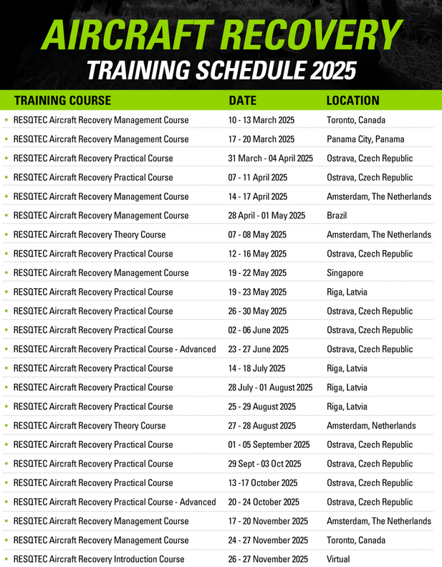
AIRCRAFT RECOVERY
zajištění požadavku na dostupnost technického vybavení (nařízení EU č. 139/2014 GM2 ADR.OPS.B.011)
provádění výcviků vyprošťování letadel
spolupráce při vyprošťovacích operacích letadel
Období | Počet výcviků | Počet účastníků | Společnosti | Finanční výnos tis.Kč
2024 | 7+1* | 115 | 7 | 2 120
2025 | 11 | 170 | 24 | 3 190
Notes:
* 2denní Workshop

Slide 54
Děkuji za pozornost

Slide 55
LVB
Letištní výbor pro bezpečnost
www.osr.cz
Voráč, 03. 06. 2025

Slide 56
Provozní události
28. 06. 2025 Opuštěné zavazadlo (02/2025)
ID 1170, Místo: Odletová hala
Odložené zavazadlo před bezpečnostní kontrolou
Vyhlášeno opuštěné zavazadlo v Odletové hale
Provedena evakuace cestujících
Kufr nechal v odletové hale doprovod cestujících do Hurghady
Událost ukončena, zavazadlo uloženo na reklamace
Díky slotům byl zpožděn jen let do Hurghady asi o 30 minut
Vyřešeno PČR, ÚBL

Slide 57
Provozní události
06. 08. 2025 Opuštěné zavazadlo (03/2025)
ID 1190, Místo: Odletová hala
Nalezeno zavazadlo na lavičkách před halou
Prověřeno ICP – v pořádku
Majitel se přihlásil a pro zavazadlo si přišel (uloženo na Informacích)
Vyřešeno ÚBL, PČR

Slide 58
Provozní události
11. 08. 2025 Opuštěné zavazadlo (04/2025)
ID 1193, Místo: Odletová hala
Před odletovou halou nalezen dětský batoh
Info předáno na ICP Mošnov
Na CCTV dohledán cestující – odjel s rodiči taxi
Prověřeno pyrotechnikem – negativní výsledek
Vyřešeno ÚBL, PČR

Slide 59
Provozní události
23. 08. 2025 Opuštěné zavazadlo (05/2025)
ID 1198, Místo: Odletová hala
ICP našla kufr v Odletové hale u prostředních dveří
Zapomněli ho tam cestující a odjeli vozidlem
Uloženo na informacích jako bezpečné
Majitel cca po ½ hodině přijel zpět a zavazadlo vyzvedl
Vyřešeno ÚBL, PČR

Slide 60

DN 2025
Bezpečnostní opatření
Omezení návštěv po dobu akce DN 2025
Omezení pohybu na APN South – stání letadel pro dynamické ukázky
Parkování zaměstnanců v prostoru LO
Terminál cargo 2 – zůstává v CPSRA

Slide 61

Projekty SFDI 2025
Prostředky perimetrické ochrany
Prostředky zajištění kritiké infrastruktury
Prostředky detekční kontroly

Slide 62
Děkuji za pozornost

